Slide 1

UBND XÃ EA DRÔNG
TRƯỜNG MẪU GIÁO HOA CAU
CHỦ ĐỀ: GIA ĐÌNH
HOẠT ĐỘNG HỌC : PTNT: KPXH
TRÒ CHUYỆN VỀ GIA ĐÌNH BÉ

Slide 2
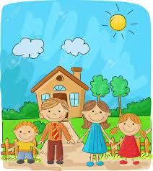
Hoạt động 1: Cho trẻ hát, vận động theo nhạc bài hát: Cả nhà thương nhau

Slide 3
Hoạt động 2: Cho trẻ kể về gia đình trẻ

Slide 4

Các bạn hãy kể về các thành viên trong gia đình của mình?

Slide 5
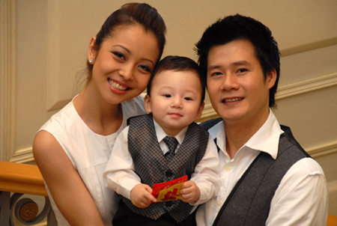
Gia đình 1 con

Slide 6
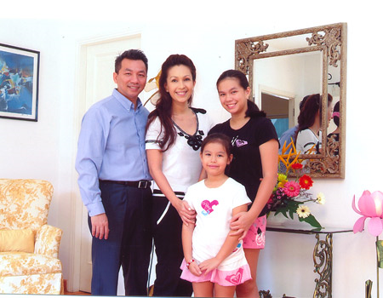
Gia đình 2 con

Slide 7
Gia đình ít con

Slide 8
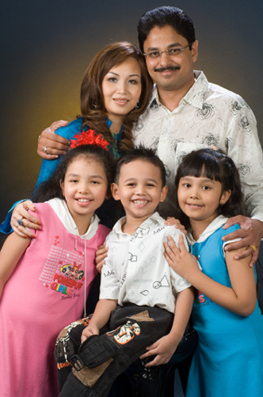
Gia đình 3 con

Slide 9
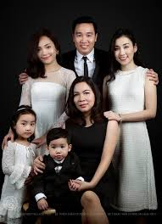
Gia đình 4 con

Slide 10
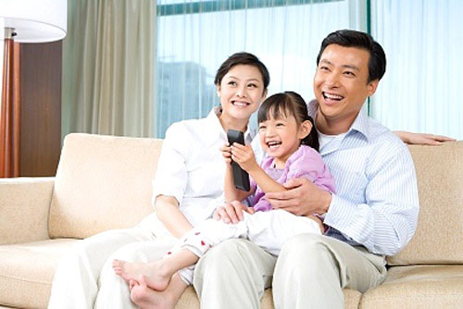
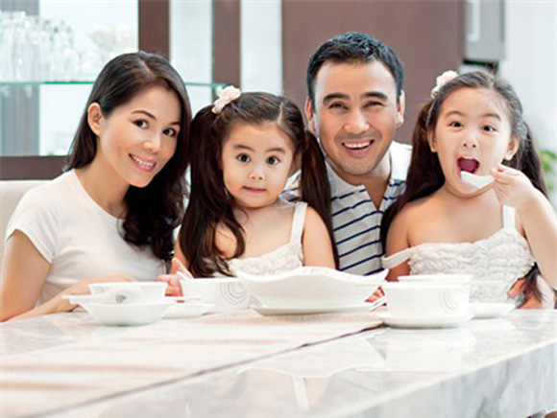
Gia đình ít con

Slide 11
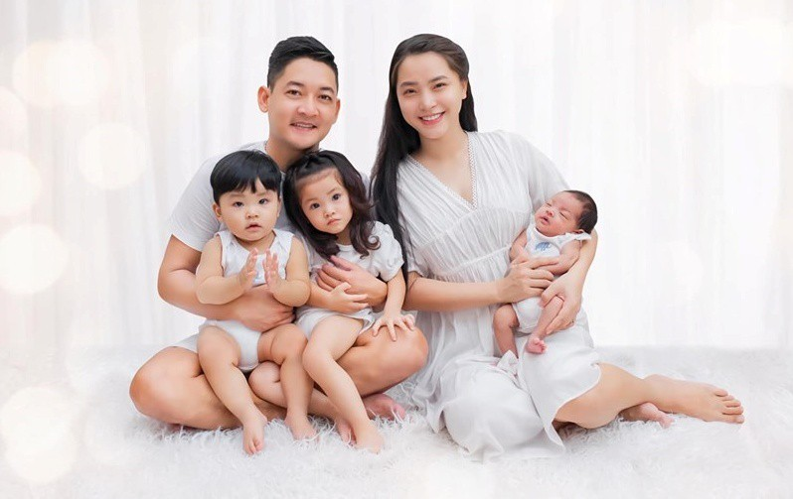
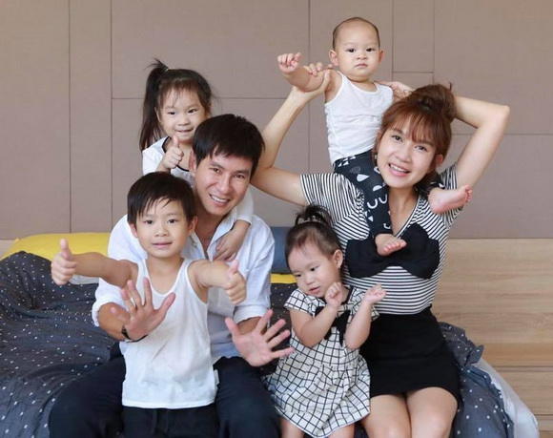
Gia đình đông con

Slide 12
Gia đình ít con
Gia đình đông con

Slide 13
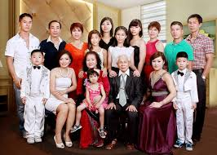
Gia đình lớn

Slide 14
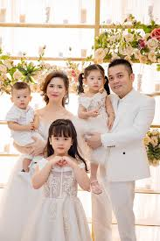
Gia đình nhỏ

Slide 15
Kể tên các thành viên trong gia đình?
Đặc điểm của các thành viên trong gia đình
Công việc của các thành viên trong
gia đình?
Sở thích của các thành viên trong gia đình?

Slide 16
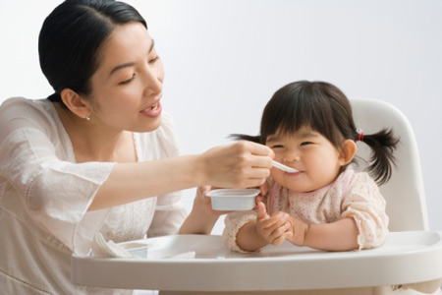
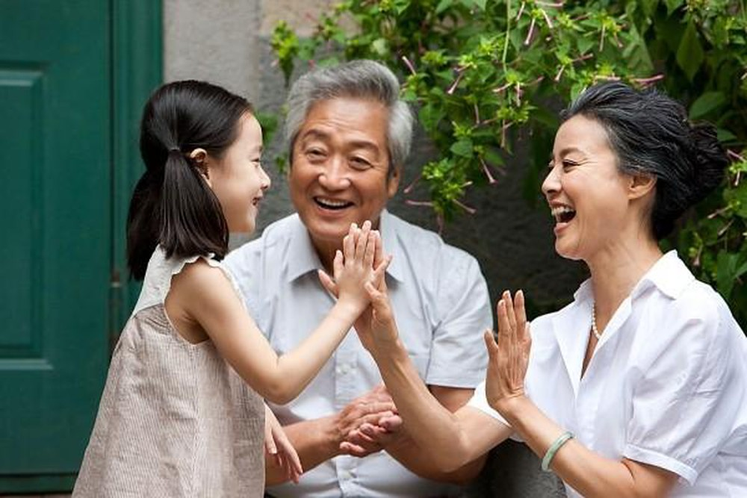
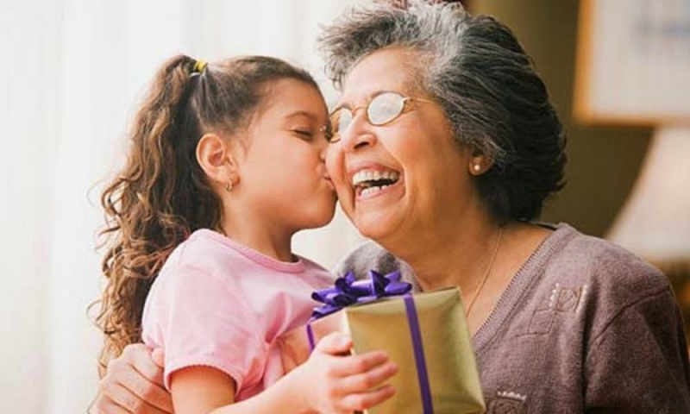
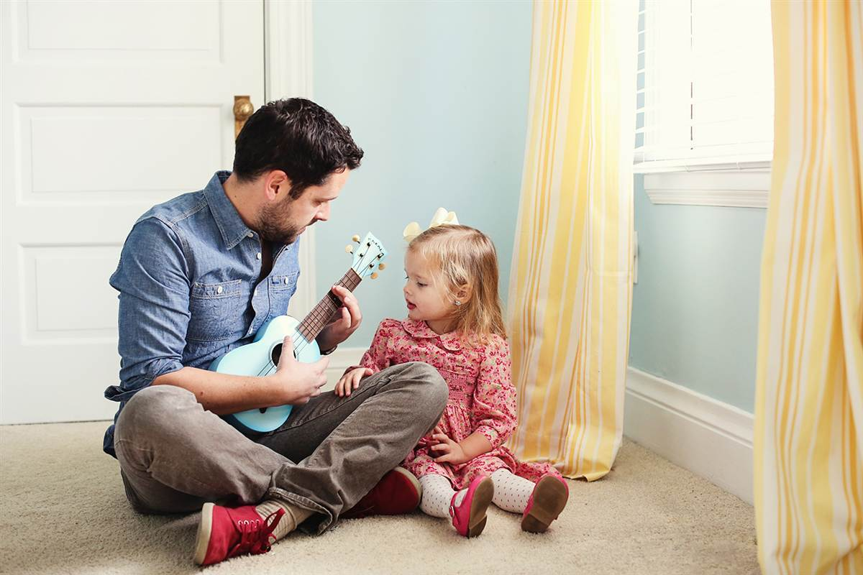
Tình cảm gia đình

Slide 17
Giáo dục trẻ về tình yêu thương gia đình

Slide 18
Trò chơi
Về đúng nhà

Slide 19
Trò chơi
Thi ai nói nhanh

Slide 20
Hoạt động 3: Cho trẻ về góc vẽ về gia đình

Slide 21
Chúc các con chăm ngoan, học giỏi!

